Slide 1
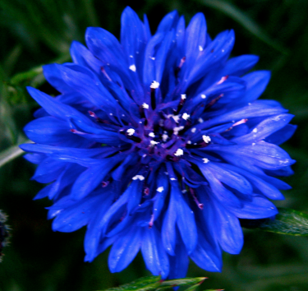
স্বাগতম

Slide 2
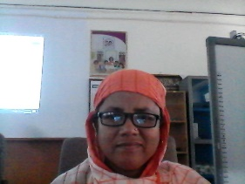
পরিচিতি
মানছুরাহ্‌ খাতুন
সিনিয়র সহকারি শিক্ষক;
দরিকান্দি গোলাম আকবর মিল্কি দাখিল মাদ্রাসা;
Email -khatun316762@gmail.com
মোবাইল নং-০১৭১৫৪৭৮০৫৯
শ্রেনি-ষষ্ঠ
বিষয়-বাংলাদেশ ও বিশ্ব পরিচয়
অধ্যায়-ষষ্ঠ
পাঠ-১-২
পিরিয়ড-ষষ্ঠ
পৃষ্ঠা নং-৪৮,৪৯
সময়-৫০ মিনিট

Slide 3
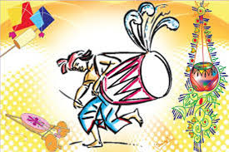
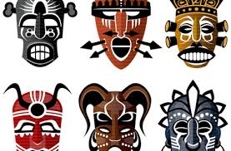
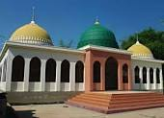
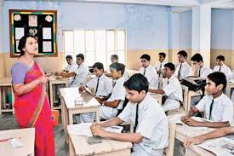

Slide 4
সংস্কৃতি

Slide 5
এই পাঠ শেষে শিক্ষার্থীরা...
সংস্কৃতি কী তা বলতে পারবে;
সংস্কৃতির উপাদান গুলো ব্যাখ্যা করতে পারবে;
বাংলাদেশের সংস্কৃতির ধরন ব্যাখ্যা করতে পারবে।

Slide 6
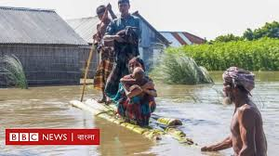
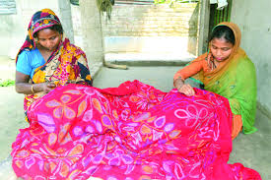
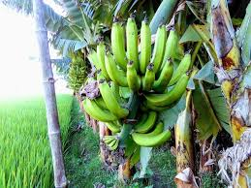
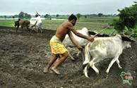

Slide 7
একক কাজ-৩ মিনিট
সংস্কৃতি বলতে কী বুঝ?

Slide 8
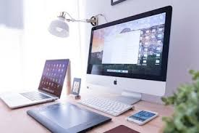
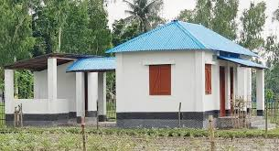
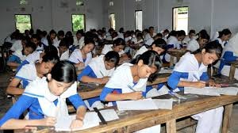
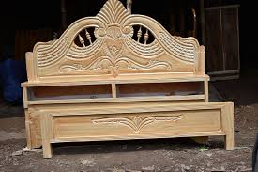
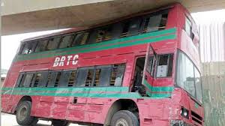
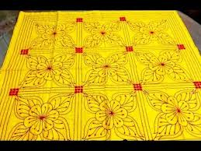
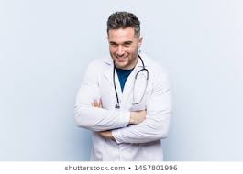

Slide 9
জোড়ায় কাজ- ৫মিনিট
সংস্কৃতি কত ধরনের তা ছবি দেখে সনাক্ত কর।

Slide 10
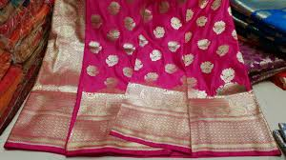
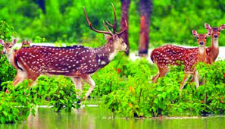
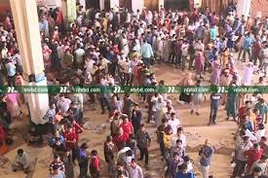
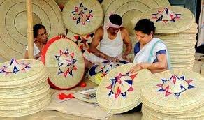
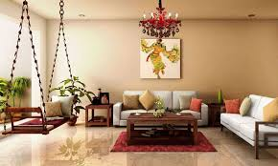
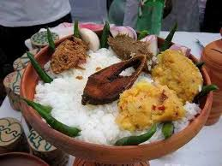
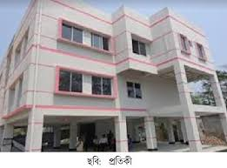
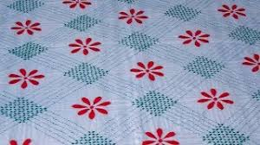
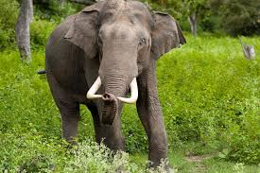

Slide 11
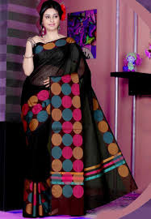
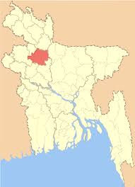
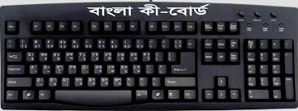
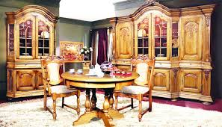
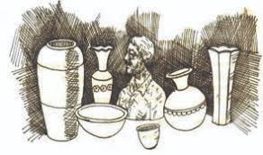

Slide 12
দলীয় কাজ-10মিনিট
বাংলাদেশের সংস্কৃতির বস্তুগত ও অবস্তুগত উপাদানের তালিকা প্রস্তুত কর।

Slide 13
মূল্যায়ন
সংস্কৃতি কী?
সংস্কৃতি শব্দের ইংরেজি প্রতি শব্দ কী?
বাংলাদেশের সংস্কৃতির বস্তুগত উপাদানের দুটি উদাহরণ দাও।
বাংলাদেশের সংস্কৃতির অবস্তুগত উপাদানের দুটি উদাহরণ দাও।

Slide 14
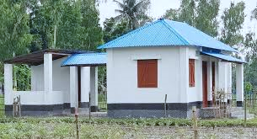
বাড়ির কাজ

